Slide 1
Cadenas de Markov
“Cuando, conociendo el pasado y el presente, el comportamiento probabilístico del futuro inmediato sólo depende del estado presente”

Slide 2
Propiedad Markoviana
Sea {X_{n}: n ≥ 0} un proceso estocástico discreto (es decir, cada X_{n} es una variable aleatoria discreta). Diremos que tiene la propiedad de markoviana si se cumple:
P{X_{n+1}= j / X₀= i₀ , X₁= i₁ . . . X_{n}= i_{n} } =
P{X_{n+1}= j / X_{n}= i_{n} } = p_{i,j}(n)

Slide 3
Probabilidades de Transición
p_{i,j}(n) = la probabilidad de que el proceso,
estando en el estado i en el tiempo n,
pase al estado j en el instante
siguiente
Cuando p_{i,j}(n) = p_{i,j} (esto es, no depende de n) se
dice que las probabilidades de transición son
estacionarias. Lo supondremos de ahora en
adelante.

Slide 4
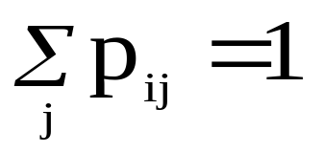
Matriz de Transición
Las probabilidades de transición definen la matriz P = [p_{ij}] que satisface
p_{ij} ≥ 0 para todo i, j
2) para todo i

Slide 5
Matriz de Transición: ejemplo
 |  |  | Tiempo n+1
 |  | Estado 0 | Estado 1 | Estado 2 | Estado 3
 | Estado 0 | 0,20 | 0,65 | 0,15 | 0
Tiempo n | Etado 1 | 0 | 0,60 | 0 | 0,40
 | Estado 2 | 0,15 | 0,15 | 0,30 | 0,40
 | Estado 3 | 0 | 0 | 0 | 1
.

Slide 6
Caminata Aleatoria: ejemplo de una Cadena de Markov
P{S_{n+1}=j /S₀= 0, S₁= i,.., S_{n-1} = i_{n-1}, S_{n}= i} =
P{S_{n}+X_{n+1}= j /S₀= 0, S₁= i,.., S_{n-1}= i_{n-1}, S_{n}= i}=
P{X_{n+1}= j-i /S₀= 0, S₁= i,.., S_{n-1}= i_{n-1}, S_{n}= i}=
P{X_{n+1}= j-i}= p_{j-i}
= p_{i,j}
= P{S_{n+1}=j / S_{n}= i}

Slide 7
Ejemplo 2: caminata aleatoria con barreras absorbentes
En el tiempo 0 tengo $ 2 y en los tiempos 1,2,3,... participo en un juego en el que apuesto $1. Gano el juego (y gano $1) con probabilidad p y lo pierdo (perdiendo lo apostado) con probabilidad 1-p. Mi meta es aumentar mi capital hasta $4 y tan pronto lo logre me salgo del juego. También salgo cuando me arruine (capital $0).

Slide 8
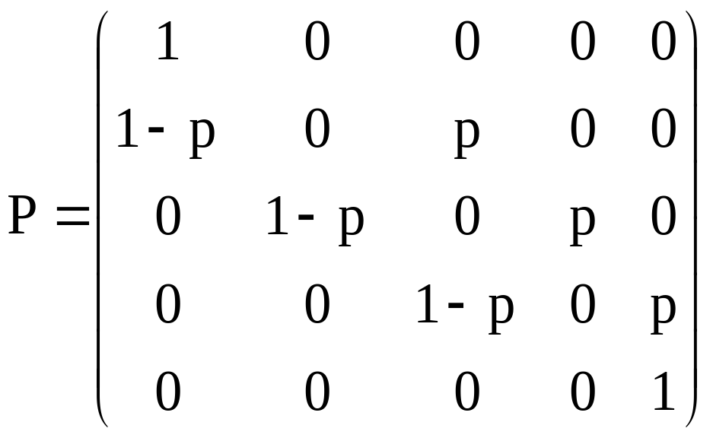
Ejemplo 2 (cont)
- X_{n} : mi capital inmediatamente después del juego n
- Estados del proceso = {0,1,2,3,4}
- Matriz de transición:
0 1 2. 3. 4
0
1
2
3
4

Slide 9
Eejmplo 3: un modelo para el desplazamiento poblacional
Para efectos de una investigación, en un determinado país, una familia puede clasificarse como habitante de zona urbana, rural o suburbana. Se ha estimado que durante un año cualquiera, el 15% de todas las familias urbanas se cambian a zona suburbana y el 5% a zona rural. El 6% de las familias suburbanas pasan a zona urbana y el 4% a zona rural. El 4% de las familias rurales pasan a zona urbana y el 6% a zona suburbana.

Slide 10
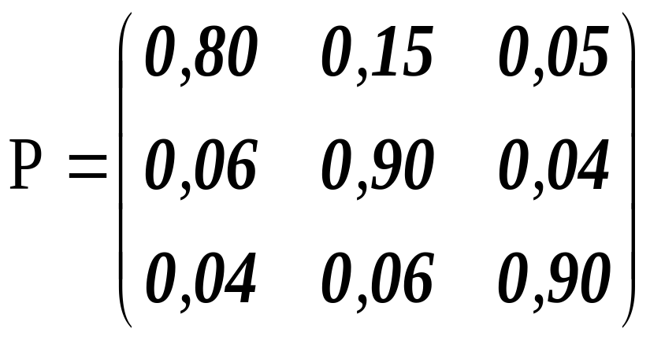
Cadenas de Markov: ejemplo 3
Tendremos la siguiente matriz de transición
Urb. Surb. Rur.

Slide 11
Cadenas de Markov
0,05
0,90
0,8
0,90
0,15
0,04
Urb
Surb.
Rural
0,06
0,06
0,04

Slide 12
Distribución de una Cadena de Markov
Sea {X_{n} : n ≥ 0} una Cadena de Markov, con distribución inicial a_{j} = P{X₀= j} para j = 1,2, . . .
Entonces, para cualquier k₀ y para cualesquiera i₀ , . . , i_{k} pertenecientes al conjunto de estados del proceso se cumple:
P{X₀=i₀ , X₁=i₁,...,X_{k}=i_{k}} = a_{i0} p_{i0i1} p_{i1i2} ... p_{ik-1ik}
donde
p_{ij} = P{X_{m+1}= j / X_{m}= i}

Slide 13
Probabilidades de transición en n etapas
Pregunta: si en el tiempo t el proceso de Markov se encuentra en el estado i, ¿cuál es la probabilidad de que n pasos después se encuentre en el estado j ?
Resp:
P{X_{n+t}= j /X_{t}= i }= P{X_{n}= j /X₀= i } (estacionaria)
= p^{(n)}_{i,j} (notación)
= elemento (i,j) de la matriz P^{n}

Slide 14
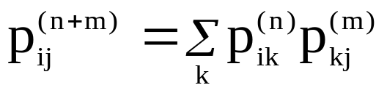
Ecuación de
Chapman-Kolgomorov
Si el resultado anterior se combina con la identidad matricial P^{n+m} = P^{n} P^{m} , obtenemos:
Una transición desde i hasta j en n+m pasos puede lograrse moviendose desde i hasta un punto intermedio k en n pasos (con prob p^{(n)}_{i,k} ) y después, dado que el proceso está en el estado k (la propiedad de Markov permite que seamos indeferentes a la ruta recorrida), moverse hasta el estado j en m pasos (con prob p^{(m)}_{k,j} ). Luego, deben considerarse todas las opciones posibles para el punto intermedio.

Slide 15
Consecuencia de los resultados anteriores
Pregunta: ¿cuál es la probabilidad de que el sistema se encuentre en el estado j en el tiempo n?
Resp.
Sea a^{t} = (a₀, a₁,...,a_{m} ) la distribución inicial de la Cadena de Markov (con m estados) , entonces:
P{X_{n}= j}= elemento j del vector a^{t} P^{n}

Slide 16
Aplicación de resultados anteriores
Consideremos el ejemplo 3, y supongamos que al inicio de la investigación, el 35% de la población vivía en áreas urbanas, el 45% en área suburbana, y el resto en área rural.
Si inicialmente una familia vive en un área rural, ¿cuál es la probabilidad de que tres años después esta familia viva en un área urbana?
¿Cual es la probabilidad de que tres años despúes de iniciada la investigación una familia viva en el área urbana?

Slide 17
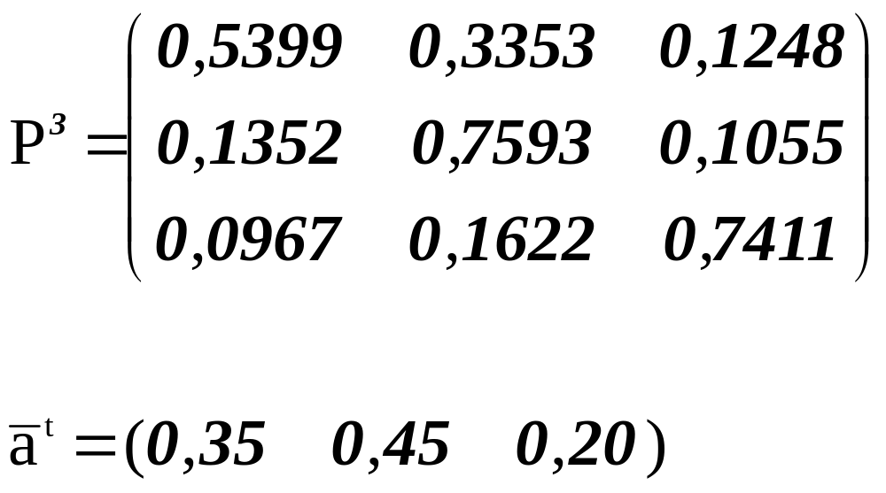
Aplicación de resultados anteriores
0,0967
0,2691

Slide 18
Clasificación de estados en Cadenas de Markov
Estado Alcanzable:
El estado j es alcanzable desde el estado i si existe n > 0 tal que p^{(n)}_{i,j} > 0 ; es decir es posible que el proceso llegue al estado j desde el estado i. Se denota i → j.

Slide 19
Clasificación de estados en Cadenas de Markov
Estados que se comunican:
Los estados i, j se comunican si i←→j.
Atención: la relación ←→ es una relación de equivalencia (reflexiva, simétrica y transitiva). Me permite dividir el conjunto de estados en clases de equivalencia

Slide 20
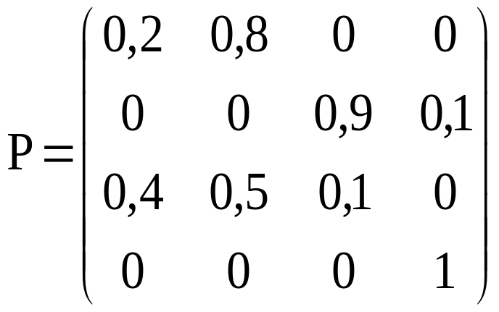
Clasificación de estados en Cadenas de Markov: ejemplo
Ejemplo 4: consideremos una cadena de Markov con matriz de transición
a b c d

Slide 21
Clasificación de estados en Cadenas de Markov: ejemplo
Los estados {a,b,c} se comunican y forman una clase de equivalencia. El estado {d} es otra clase de equivalencia.
Atención: cuando una cadena de Markov tiene sólo una clase de equivalencia, se dice que es irreducible

Slide 22
Clasificación de estados en Cadenas de Markov
f^{(n)}_{jk} = probabilidad de que, partiendo
del estado j , la cadena llegue al
estado k por primera vez en el
tiempo n

Slide 23
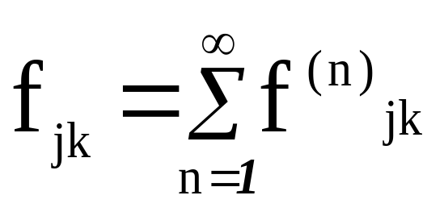
Clasificación de estados en Cadenas de Markov
Probabilidad de llegar a k (en un tiempo finito), partiendo de j

Slide 24
Clasificación de estados en Cadenas de Markov
Estado Recurrente.
Se dice que el estado i es recurrente si f_{ii} = 1.
Esto significa lo siguiente: siempre que parta del estado i, podré regresar a el (en un tiempo finito)

Slide 25
Clasificación de estados en Cadenas de Markov
Estado Transitorio (no recurrente)
Se dice que el estado i es transitorio si f_{ii} < 1.
(Esto significa lo siguiente: hay manera de abandonar el estado i, de tal modo que nunca regrese a el)
Estado Absorbente:
Se dice que el estado i es absorbente si p_{ii} = 1.
En el ejemplo 4, a,b y c son transitorios, d es recurrente y también absorbente

Slide 26
Clasificación de estados en Cadenas de Markov: ejemplo
Estado Periódico
Un estado recurrente i es periódico, con periodo k > 1, si k es el menor número tal que todas las trayectoria que parte de i y regresan a i, tienen longitud múltiplo de k.
Si no es periodico se le dice aperiódico

Slide 27
Clasificación de estados en Cadenas de Markov
Cadena Ergódica
Si todos los estados de una Cadena de Markov son recurrentes, aperiódicos y se comunican entre si, se dice que la cadena es Ergódica.

Slide 28
Propiedades a largo plazo de una Cadena de Markov
Pregunta interesante
¿Existe una probabilidad límite de que el sistema se encuentre en el estado j, después de muchas transiciones, y que esta probabilidad sea independiente del estado inicial.?

Slide 29
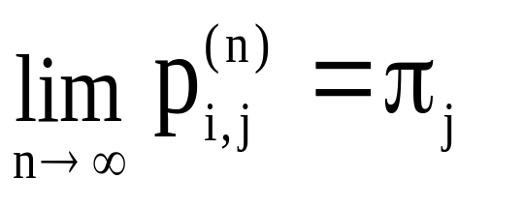
Propiedades a largo plazo de una Cadena de Markov
Afirmación:
Si P es la matriz de transición de una Cadena de Markov que tiene los estados {1,2,...k} , entonces, para j=1,2,..,k

Slide 30
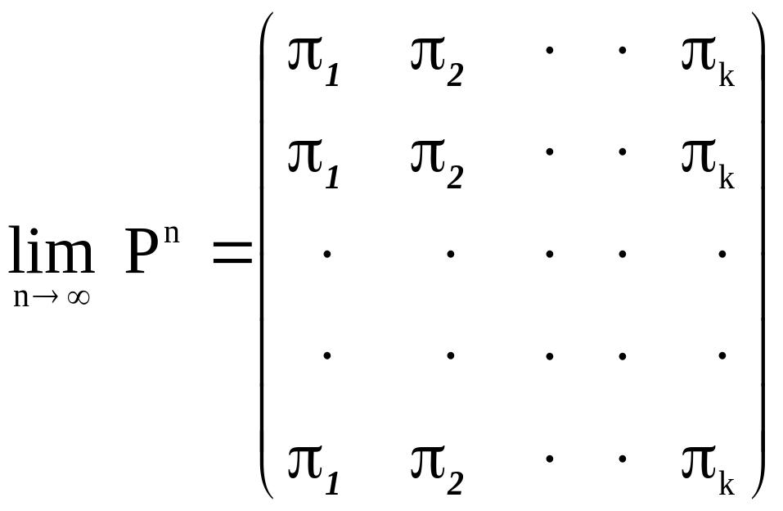
Propiedades a largo plazo de una Cadena de Markov
Escrito de otra forma

Slide 31
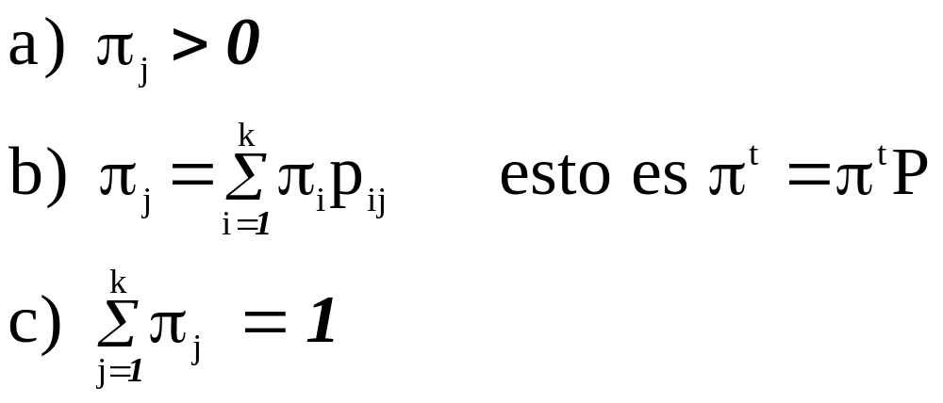
Propiedades a largo plazo de una Cadena de Markov
Para obtener los π_{j} se tiene presente las ecuaciones de estado estable

Slide 32
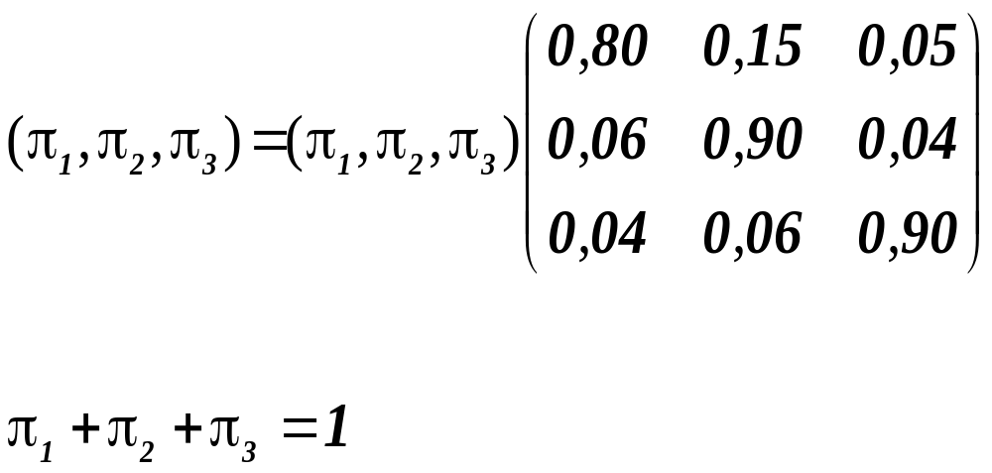
Ejemplo (desplazamiento poblacional: ejemplo 3)
Dado que la matriz del ejemplo 3 es ergódica, podemos hacer:

Slide 33
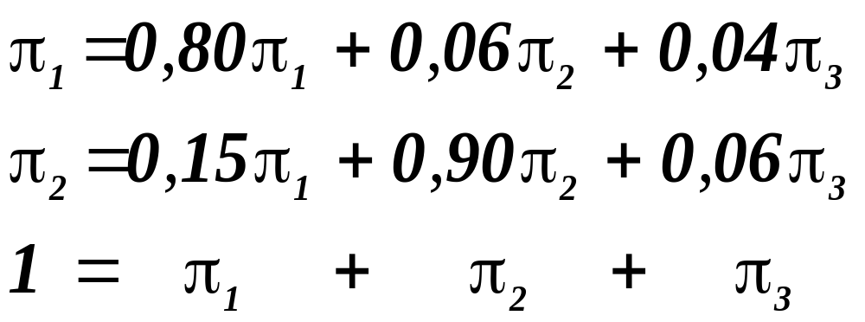
continuación
Una opción es:

Slide 34
continuación
Cuya solución es
(π₁, π₂, π₃) = (0.2077 , 0.4918 , 0.3005)
Es decir, si con el paso del tiempo se mantiene el comportamiento descrito por el modelo (lo cual es muy poco probable) después de muchos años,aproximadamente, el 21% de la población ocupará las zonas urbanas, el 49% las suburbanas y el 30% la rural.

Slide 35
Tiempo de primera pasada
Estamos interesados en tener información respecto al número de pasos (transiciones) que hace el proceso al ir de un estado i a un estado j por primera vez. Se define
T_{i,j} = tiempo de primera pasada al ir del estado i al
estado j

Slide 36
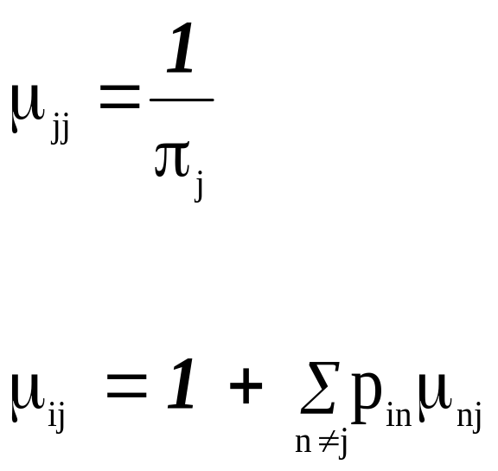
Tiempo de primera pasada
Definimos el tiempo esperado de recurrencia
E(T_{i,j} ) = μ_{ij}
Se puede demostrar que se cumple:

Slide 37
Ejemplo
En el ejemplo anterior
1/π₁ = 1/0,2077 = 4,8146 = μ₁₁
Es decir, el número promedio de años para que, partiendo de vivir en una zona urbana, una familia regrese a vivir en una zona urbana por primera vez es 4,8 años.

Slide 38
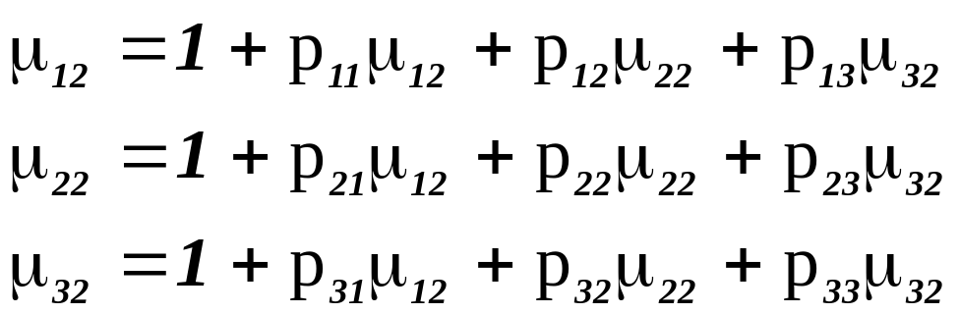
continuación
¿Cuál es el número promedio de años para que, partiendo de vivir en zona urbana, una familia llegue a vivir en zona suburbana, por primera vez?. Hacemos primero

Slide 39
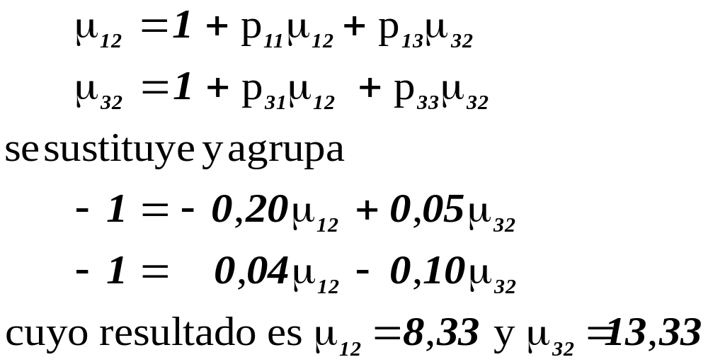
continuación
Luego, ignoramos todas las filas y columnas que tengan μ₂₂ y queda el sistema

Slide 40
continuación
Entonces, en promedio transcurren 8,33 años para que una familia que inicialmente vive en una zona urbana llegue a vivir en zona suburbana, por primera vez.

